Slide 1

Granskningsstöd förtidsröster
Valnämndens preliminära rösträkning
Produktnummer VAL V0729 03

Slide 2
Innehåll
1. Brevröster
1.1 Omslagskuvert –Valmyndighetens markeringar
1.2 Omslagskuvert – skickat i annat kuvert
1.3 Omslagskuvert – endast ankomststämpel
1.4 Omslagskuvert – ankomststämplat av den egna kommunen
1.5 Omslagskuvert – med frimärke men utan stämpel
1.6 Omslagskuvert – Valmyndighetens anteckningar
1.7 Omslagskuvert – med flera ytterkuvert i
1.8 Omslagskuvert – portokod utland
1.9 Omslagskuvert – brevröst skickad från Sverige
1.10 Omslagskuvert – skadad eller tejpat
1.11 Ytterkuvert – vittnesuppgifter saknas
1.12 Ytterkuvert – personnummer åt fel håll
2. Förtidsröster – fönsterkuvert
2.1 Fönsterkuvert med klisterlapp
2.2 Nummer i röstlängd felaktigt – skanna
2.3 Förtidsröst när väljaren röstat på valdagen
2.4 Fönsterkuvert med PostNord-tejp
3. Valkuvert
3.1 Fler valkuvert än väljaren har rösträtt i
3.2 Flera valkuvert från samma väljare med samma färg på valsedel i
3.3 Flera valsedlar i samma valkuvert
3.3.1 Exempel på när ett kuvert har valsedlar med olika färg
3.4 Något av valkuverten är inte korrekt
3.5 Markeringar på valkuvert

Slide 3
1. Brevröster

Slide 4
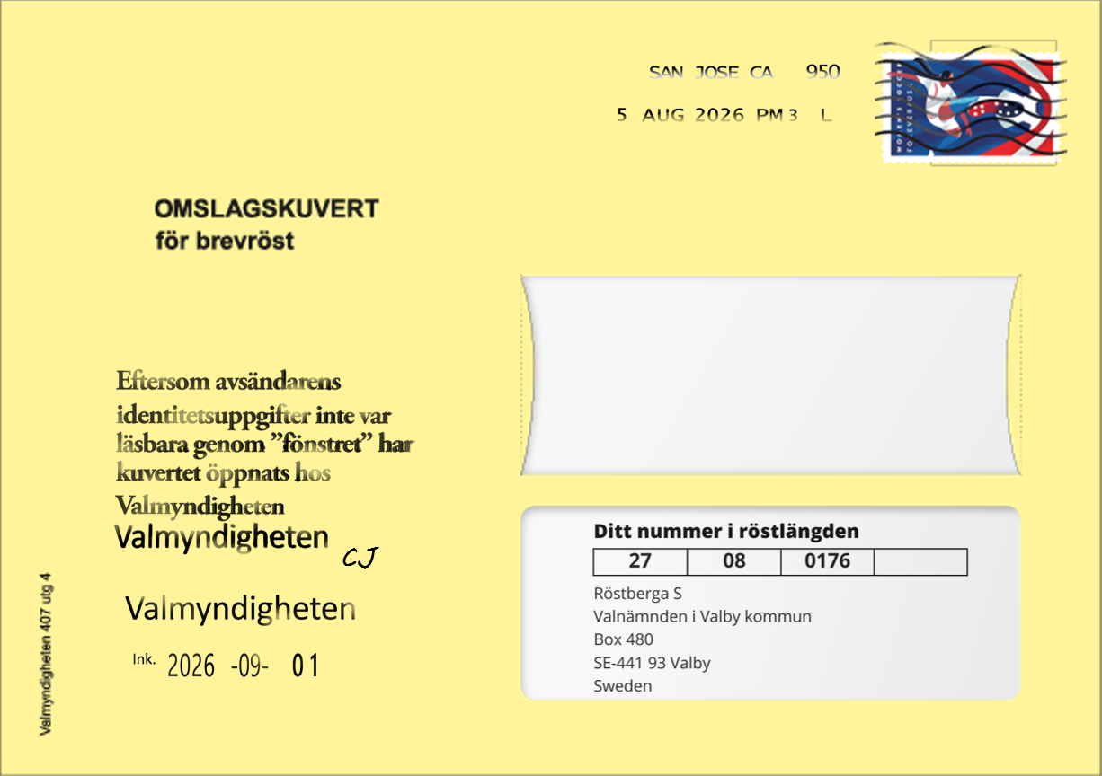
1.1 Omslagskuvert – Valmyndighetens markeringar
Granskning
Ett omslagskuvert kan vara öppnat av Valmyndigheten och sedan igentejpat.
Det kan exempelvis bero på att avsändarens uppgifter inte synts i fönstret. Då har Valmyndigheten vänt på ett röstkort eller ytterkuvertet.
Det finns en stämpel på kuvertet med information om att detta är gjort samt handläggarens initialer.
Har omslagskuvertet gjorts i ordning på rätt sätt i övrigt ska du öppna det.

Slide 5
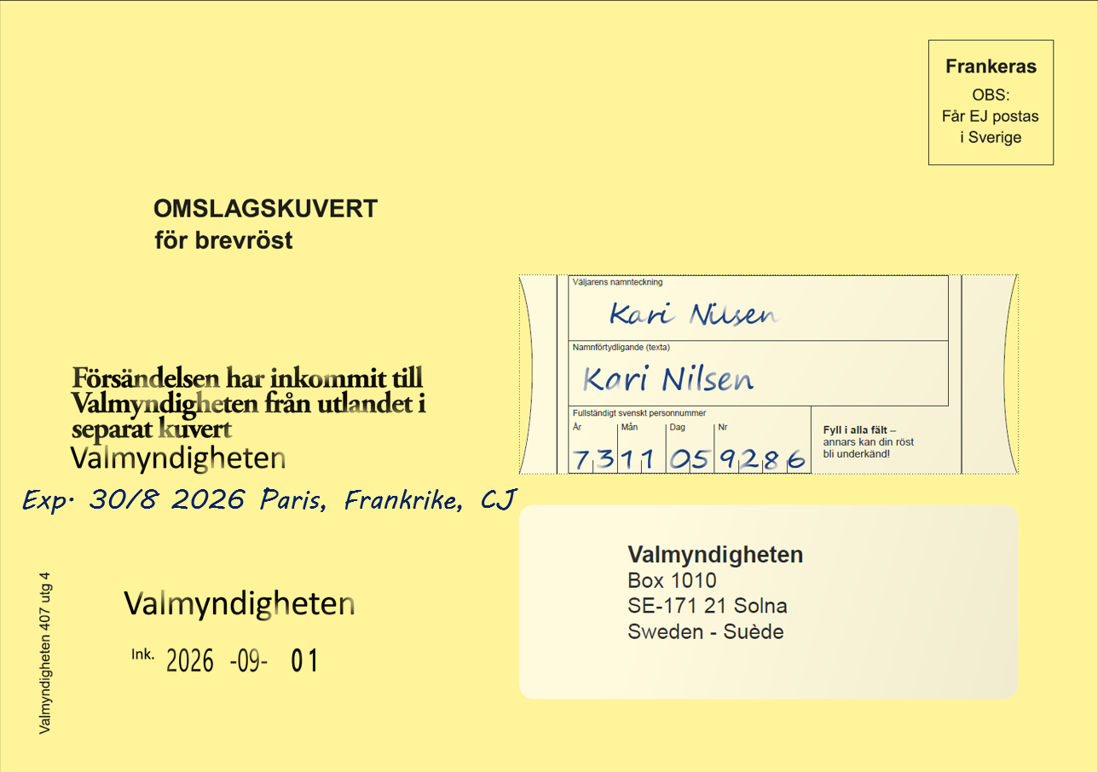
1.2 Omslagskuvert – skickat i annat kuvert
Granskning
Brevrösten kan komma i ett annat kuvert (t.ex. omslag från DHL eller liknande) till Valmyndigheten
Det finns en stämpel på kuvertet med information om att det kommit in i ett annat omslag och en anteckning om varifrån brevrösten är skickad samt initialer på handläggaren.
Har omslagskuvertet gjorts i ordning på rätt sätt i övrigt ska du öppna det.

Slide 6
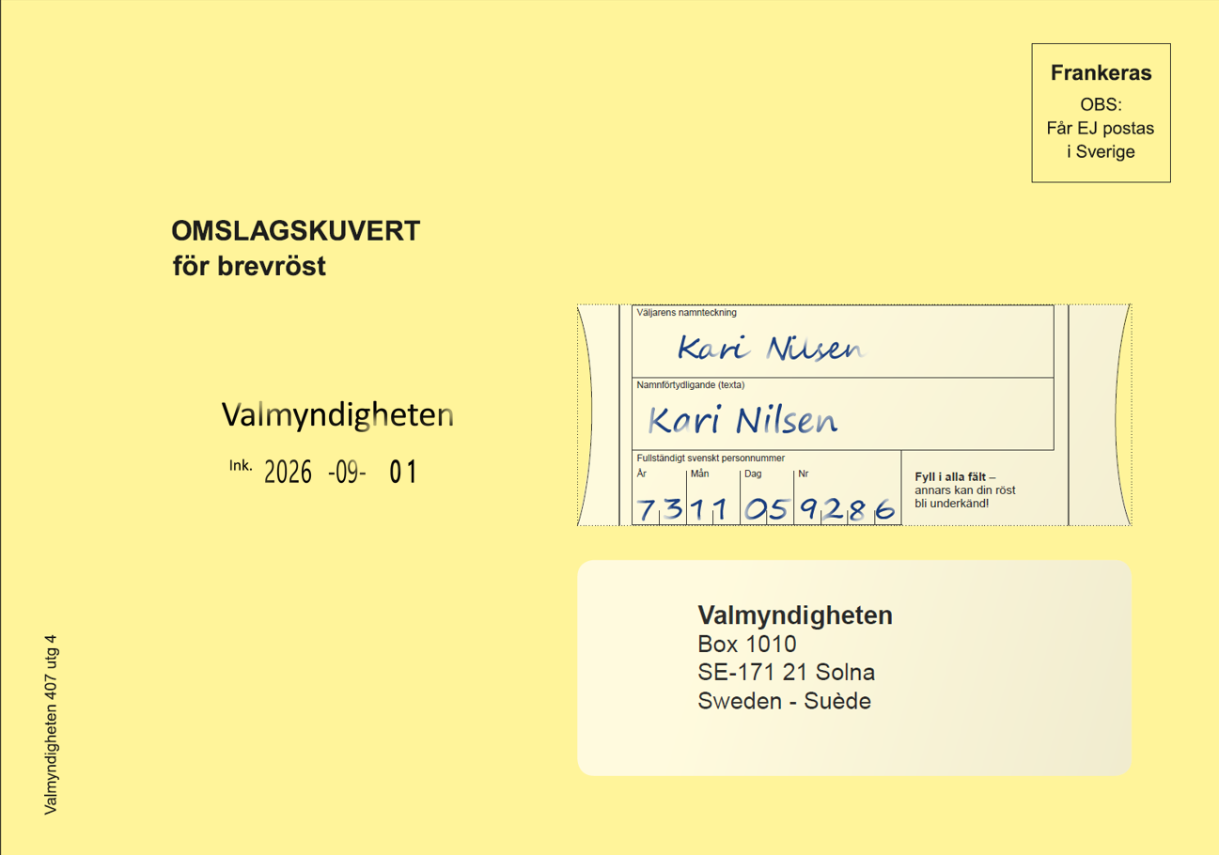
1.3 Omslagskuvert – endast ankomststämpel
Granskning
Det kan komma omslagskuvert som saknar stämpel eller liknande som visar att rösten är skickad från utlandet.
Finns det inget annat som visar att rösten skickats från utlandet ska rösten underkännas.

Slide 7
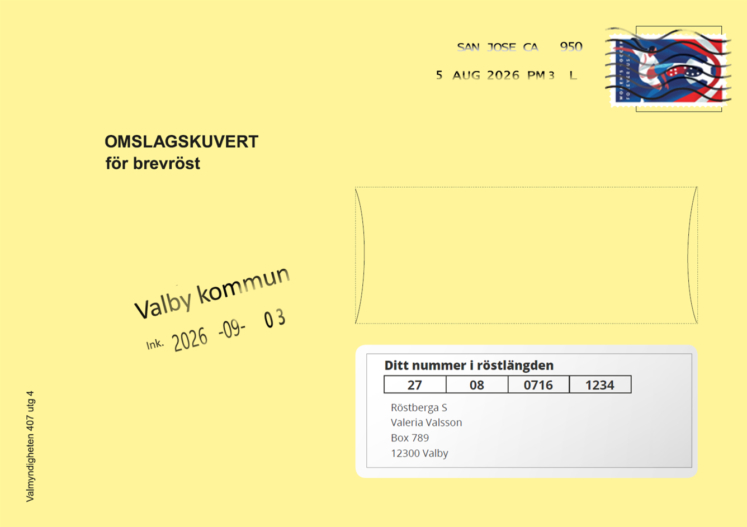
1.4 Omslagskuvert – ankomststämplat av den egna kommunen
Granskning
Omslagskuvertet kan vara ankomststämplat av kommunen om brevrösten kommit direkt till kommunen från väljaren.
Då finns ingen stämpel från Valmyndigheten.
Har omslagskuvertet gjorts i ordning på rätt sätt i övrigt ska du öppna det.

Slide 8
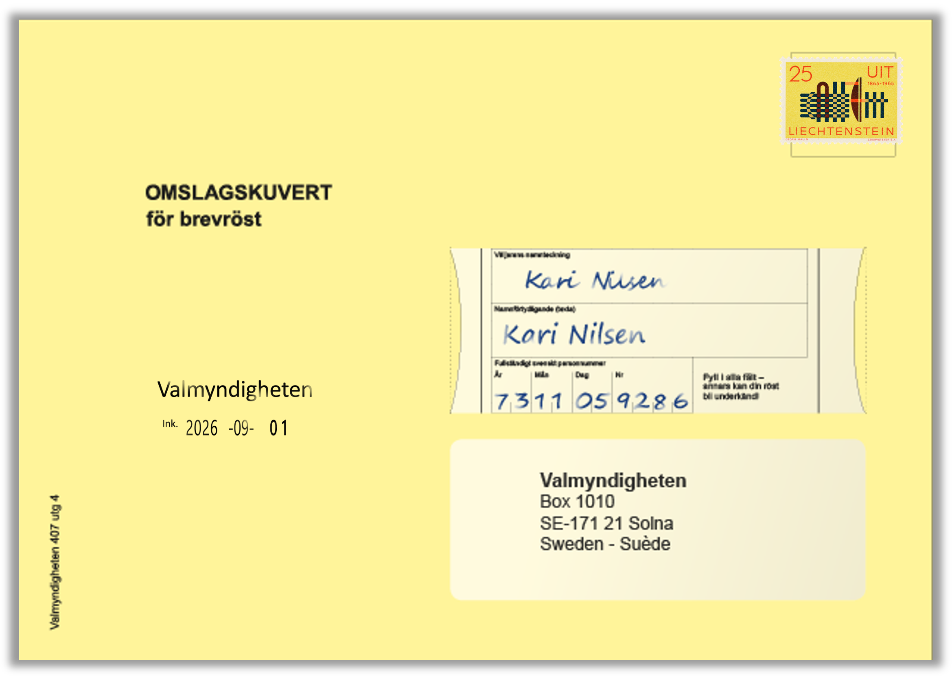
1.5 Omslagskuvert - med frimärke men utan stämpel
Granskning
Brevröster kan komma med frimärke som inte är stämplat med datum i postgången. Det framgår därmed inte när rösten är skickad.
Har brevrösten passerat Valmyndigheten finns en ankomststämpel från Valmyndigheten.
Verkar det rimligt att rösten är skickad tidigast 30 juli ska du öppna omslagskuvertet.
Kommer den direkt till kommunen måste en bedömning göras utifrån tidpunkten då brevrösten granskas om det är rimligt att den skickats efter 30 juli.

Slide 9
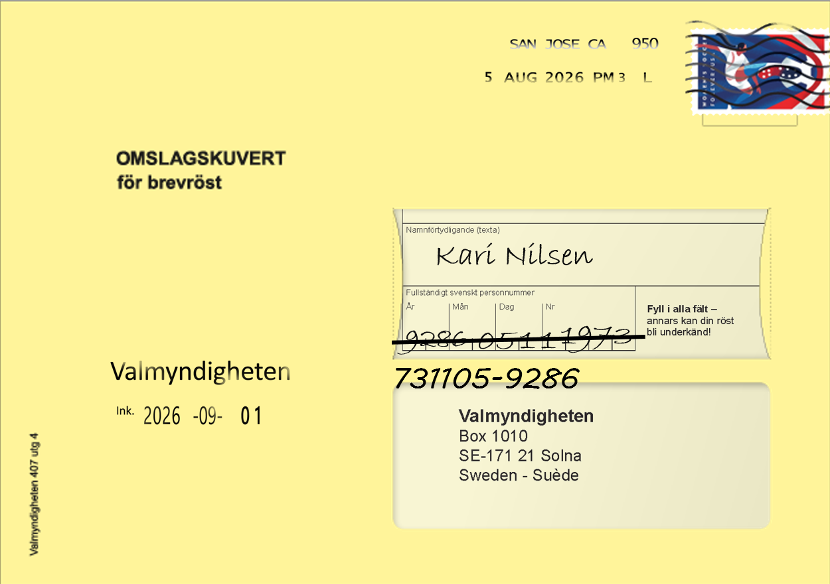
1.6 Omslagskuvert – Valmyndighetens anteckningar
Granskning
På omslagskuvertet kan Valmyndigheten ha gjort rättningar av personnumret, t.ex. skrivit ett personnummer åt rätt håll.
Det påverkar inte rösten och om omslagskuvertet har gjorts i ordning på rätt sätt i övrigt ska du öppna det.

Slide 10
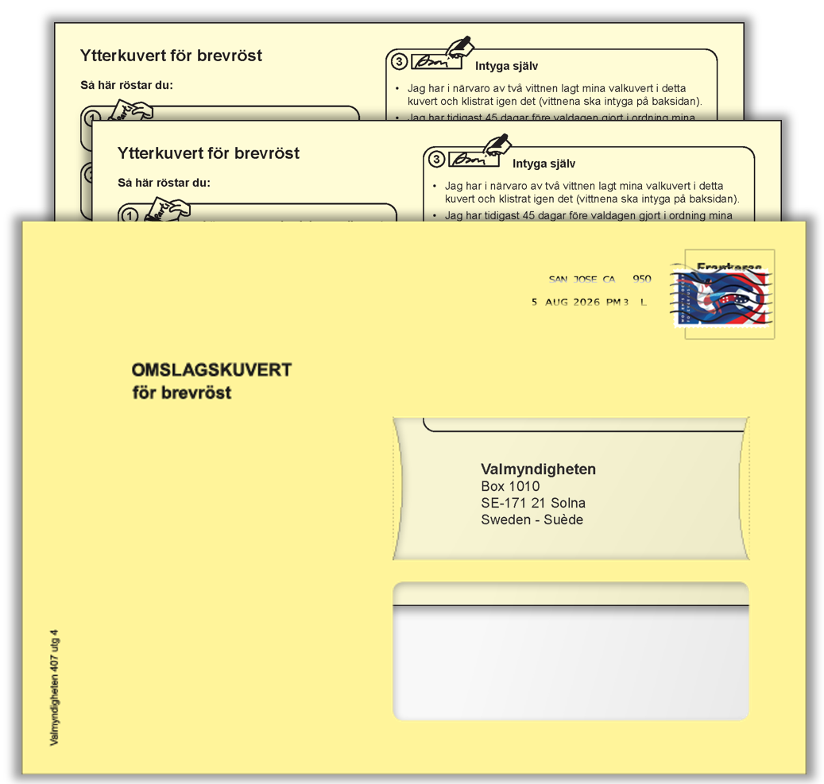
1.7 Omslagskuvert – med flera ytterkuvert i
Granskning
Det kan finnas två eller flera ytterkuvert i samma omslagskuvert.
Att det ligger mer än ett ytterkuvert i omslagskuvertet är inte ett skäl att underkänna brevrösterna.
Fortsätt med att granska ytterkuverten.

Slide 11
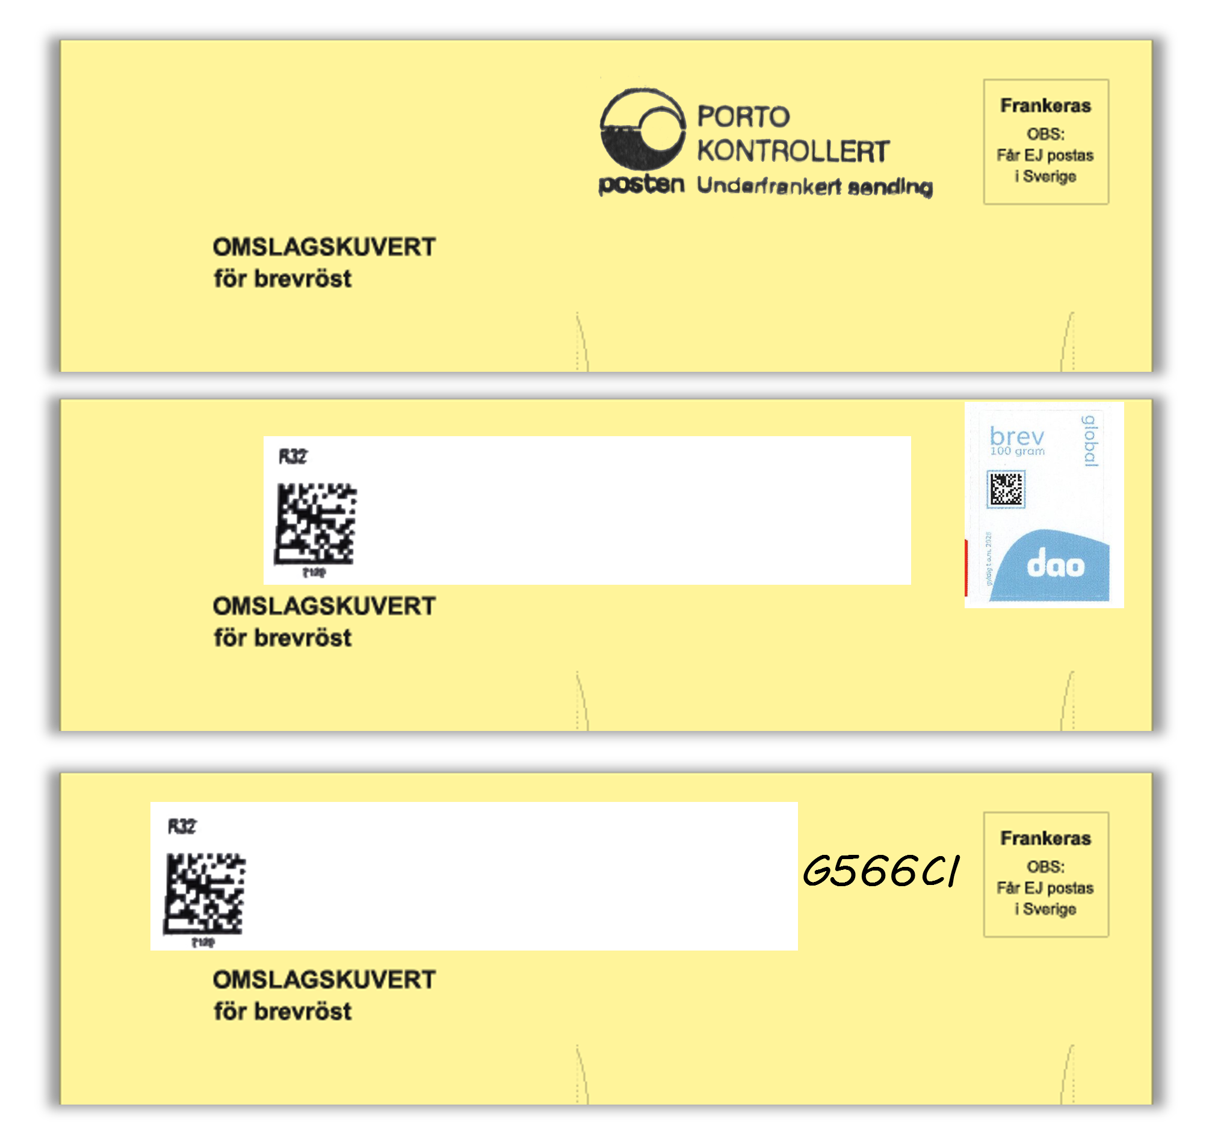
1.8 Omslagskuvert – portokod utland
Granskning
Portokoder fungerar som ett digitalt frimärke.
Ser portokoden ut som att vara från ett annat land är kravet att rösten ska vara skickad från utlandet uppfyllt.
Till vänster finns vanliga exempel på godkända portokoder:
I stämpelform från Norge
Kod på klisterlapp och ostämplat frimärke från Danmark.
Kod på klisterlapp och handskriven brevkod från Danmark.

Slide 12
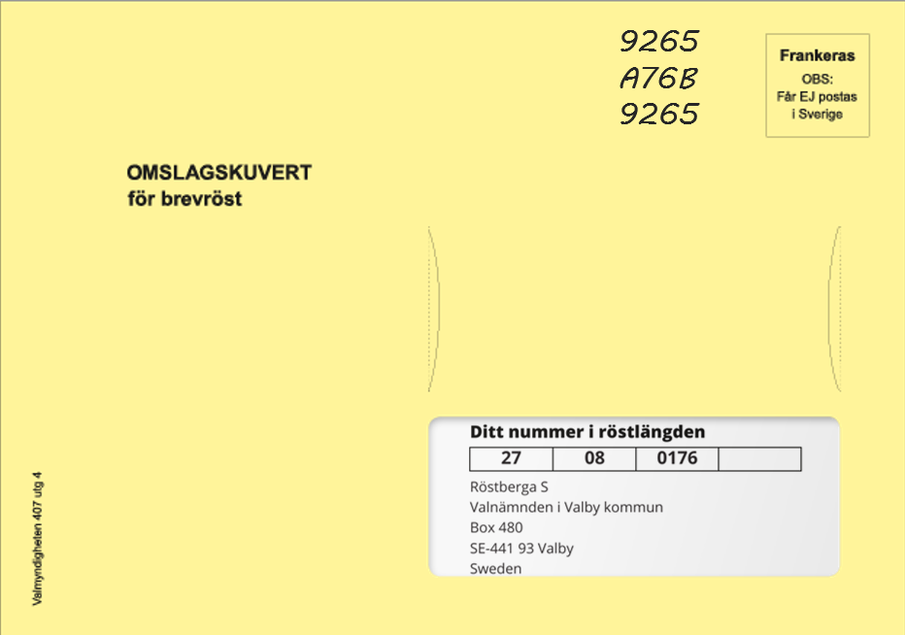
1.9 Omslagskuvert – brevröst skickad från Sverige
Granskning
En brevröst kan ha en svensk portokod eller svenskt frimärke.
Exemplet på bilden visar hur en portokod från Postnord ser ut. Portokoden visar att rösten kommer från Sverige och inte från utlandet.
Om inget annat tyder på att rösten skickats från utlandet ska den underkännas.

Slide 13
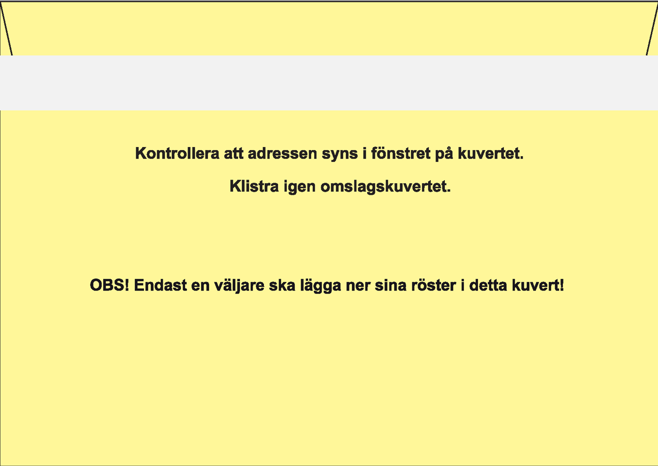
1.10 Omslagskuvert – skadad eller tejpat
Granskning
Ett omslagskuvert kan vara skadat eller tejpat av en transportör.
Om valnämnden bedömer att det inte finns anledning att anta att omslagskuvertet har öppnats avsiktligen och omslagskuvertet har gjorts i ordning på rätt sätt i övrigt ska du öppna det.

Slide 14
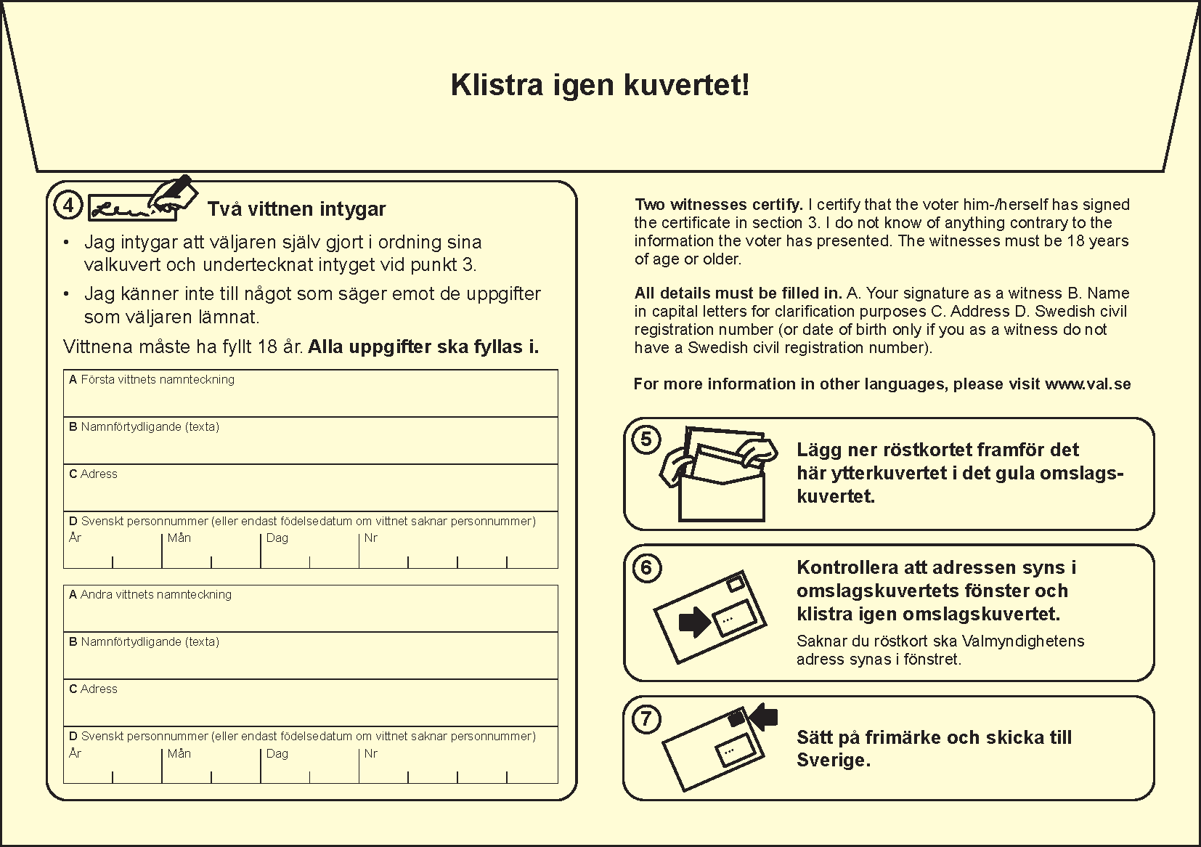
1.11 Ytterkuvert – vittnesuppgifter saknas
Granskning
Om ett eller båda vittnena saknas är brevrösten inte korrekt iordninggjord och ska underkännas.
Om delar av vittnenas uppgifter saknas är brevrösten inte korrekt iordninggjord och ska underkännas.

Slide 15
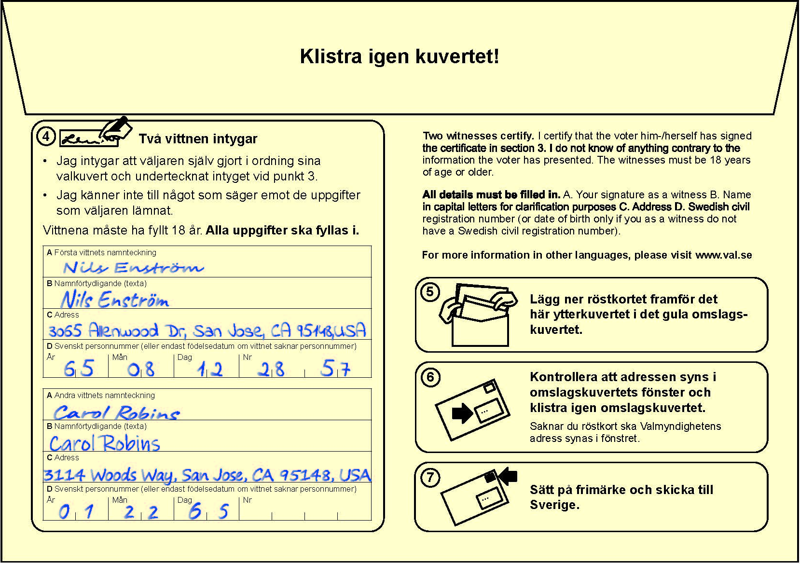
1.12 Ytterkuvert – personnummer åt fel håll
Granskning
Personnummer eller födelsenummer skrivs åt olika håll i olika länder.
Är det tydligt vilket person- eller födelsenummer som avses och ytterkuvertet har gjorts i ordning på rätt sätt i övrigt ska du öppna det.

Slide 16
2. Förtidsröster fönsterkuvert

Slide 17
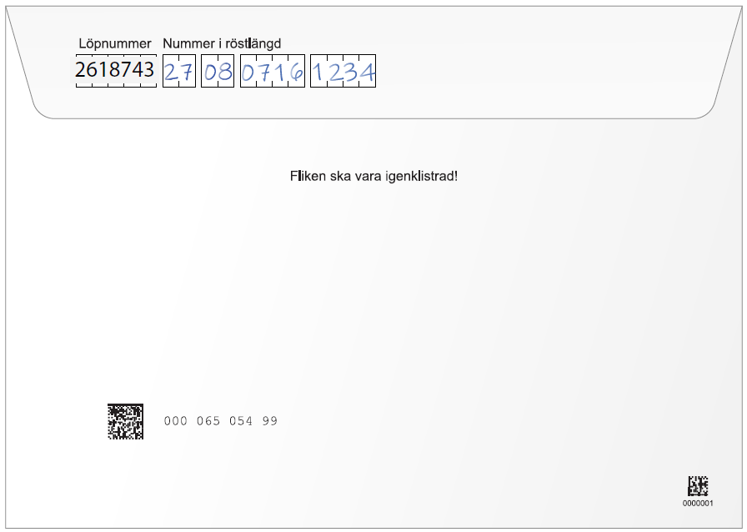
2.1 Fönsterkuvert med klisterlapp
Granskning
Vissa fönsterkuvert kan ha en klisterlapp istället för handskrivna siffror på baksidan.
Det påverkar inte bedömningen, så om kuvertet har gjorts i ordning på rätt sätt i övrigt ska du öppna det.

Slide 18
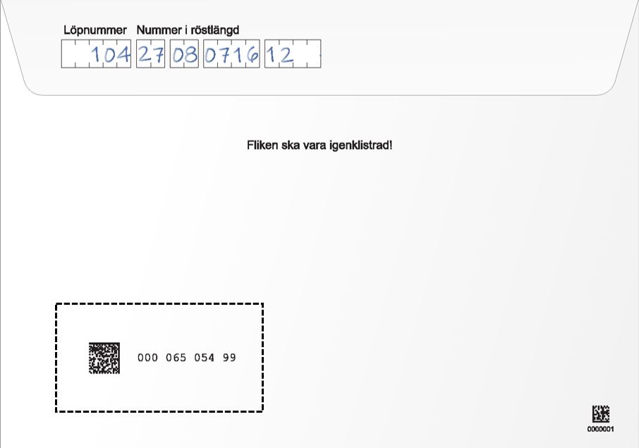
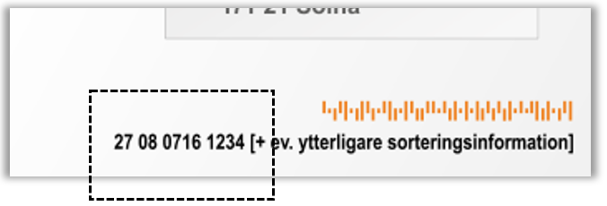
2.2 Nummer i röstlängd felaktigt – skanna
Granskning
Det kan finnas en tryckt kod på framsidan från Postnord där röstlängdsnumret finns.
Om du inte hittar någon väljare med hjälp av uppgifterna på fönsterkuvertet, lämna den till någon som är behörig att kontrollera fönsterkuvertet i Valid.

Slide 19
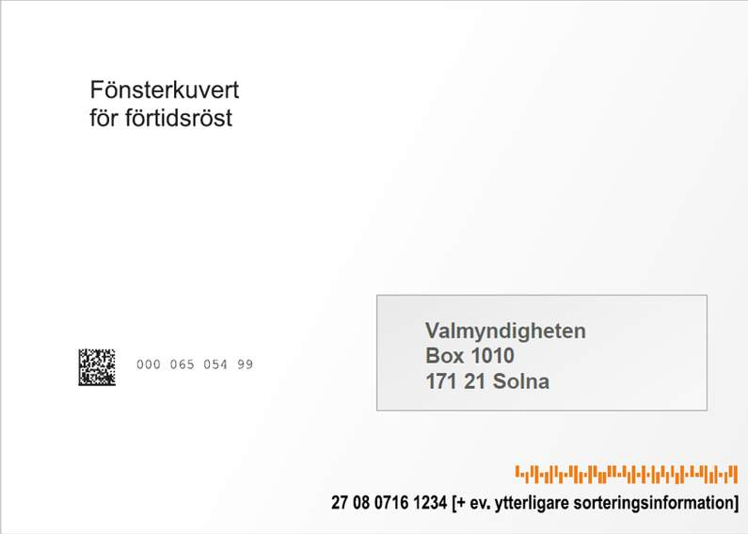
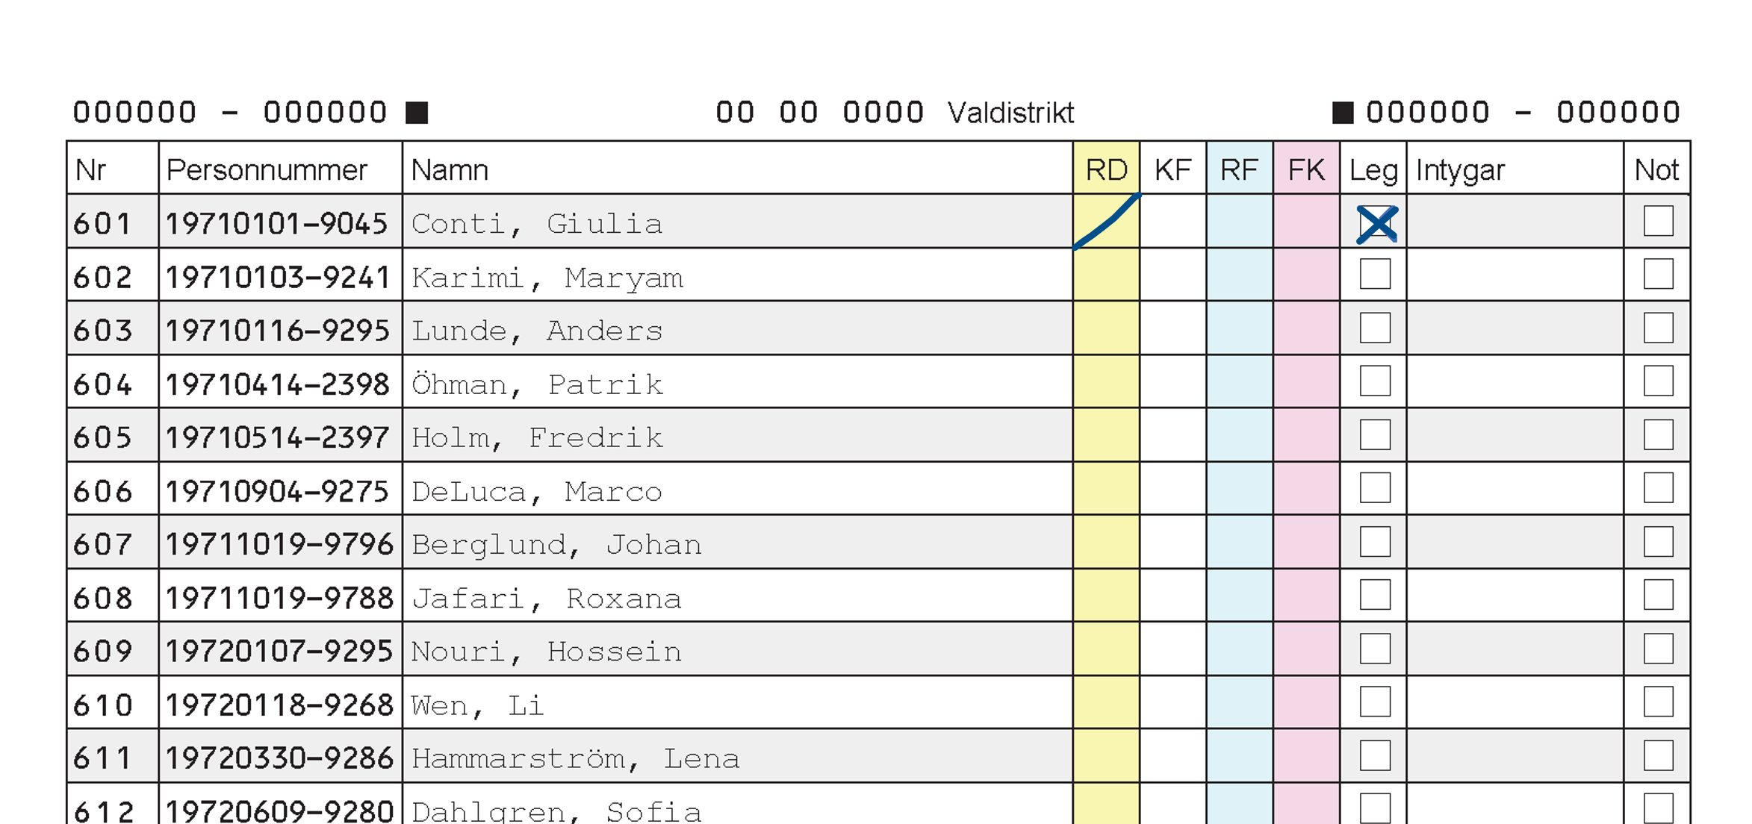
2.3 Förtidsröst när väljaren röstat på valdagen
Granskning
Har väljaren röstat i vallokalen (ångerröstat) ska förtidsrösten underkännas.
Detta gäller också om en väljare har rösträtt i flera val men endast röstat i ett val på valdagen.
Öppna aldrig fönsterkuvertet om väljaren har röstat i vallokalen.

Slide 20
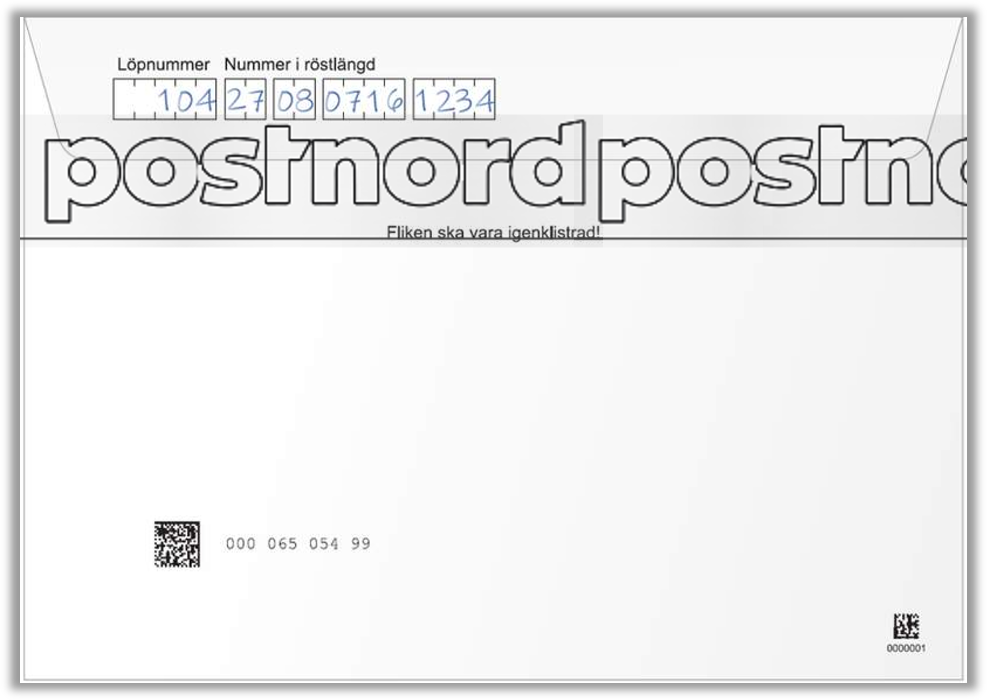
2.4 Fönsterkuvert med PostNord-tejp
Granskning
Fönsterkuvertet kan vara tejpat av PostNord.
Det påverkar inte röstens giltighet och du kan öppna kuvertet.

Slide 21
3. Valkuvert

Slide 22
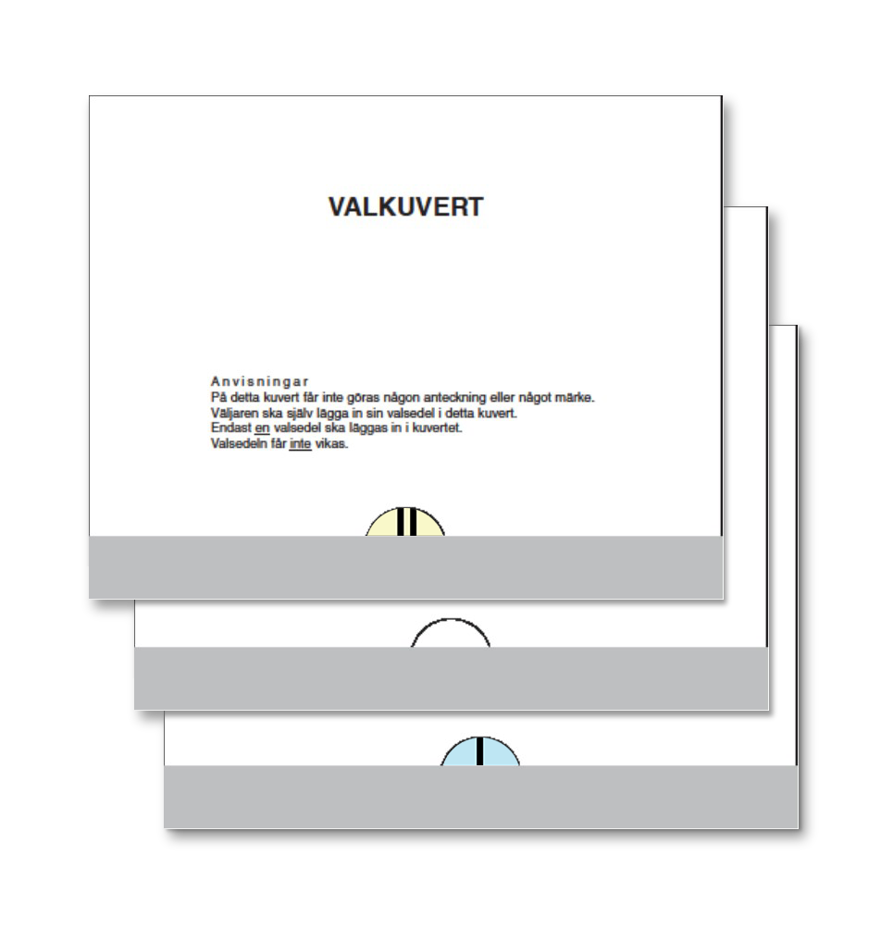
3.1 Flera valkuvert än väljaren har rösträtt i
Granskning
Det kan finnas fönsterkuvert med fler antal valkuvert än antal val väljaren har rösträtt i.
Det kan exempelvis vara tre valkuvert trots att väljaren endast har rösträtt i ett val.
Lägg valkuvertet för det val där väljaren har rösträtt i valurnan för det valet.
Underkänn resten av förtidsrösten.

Slide 23
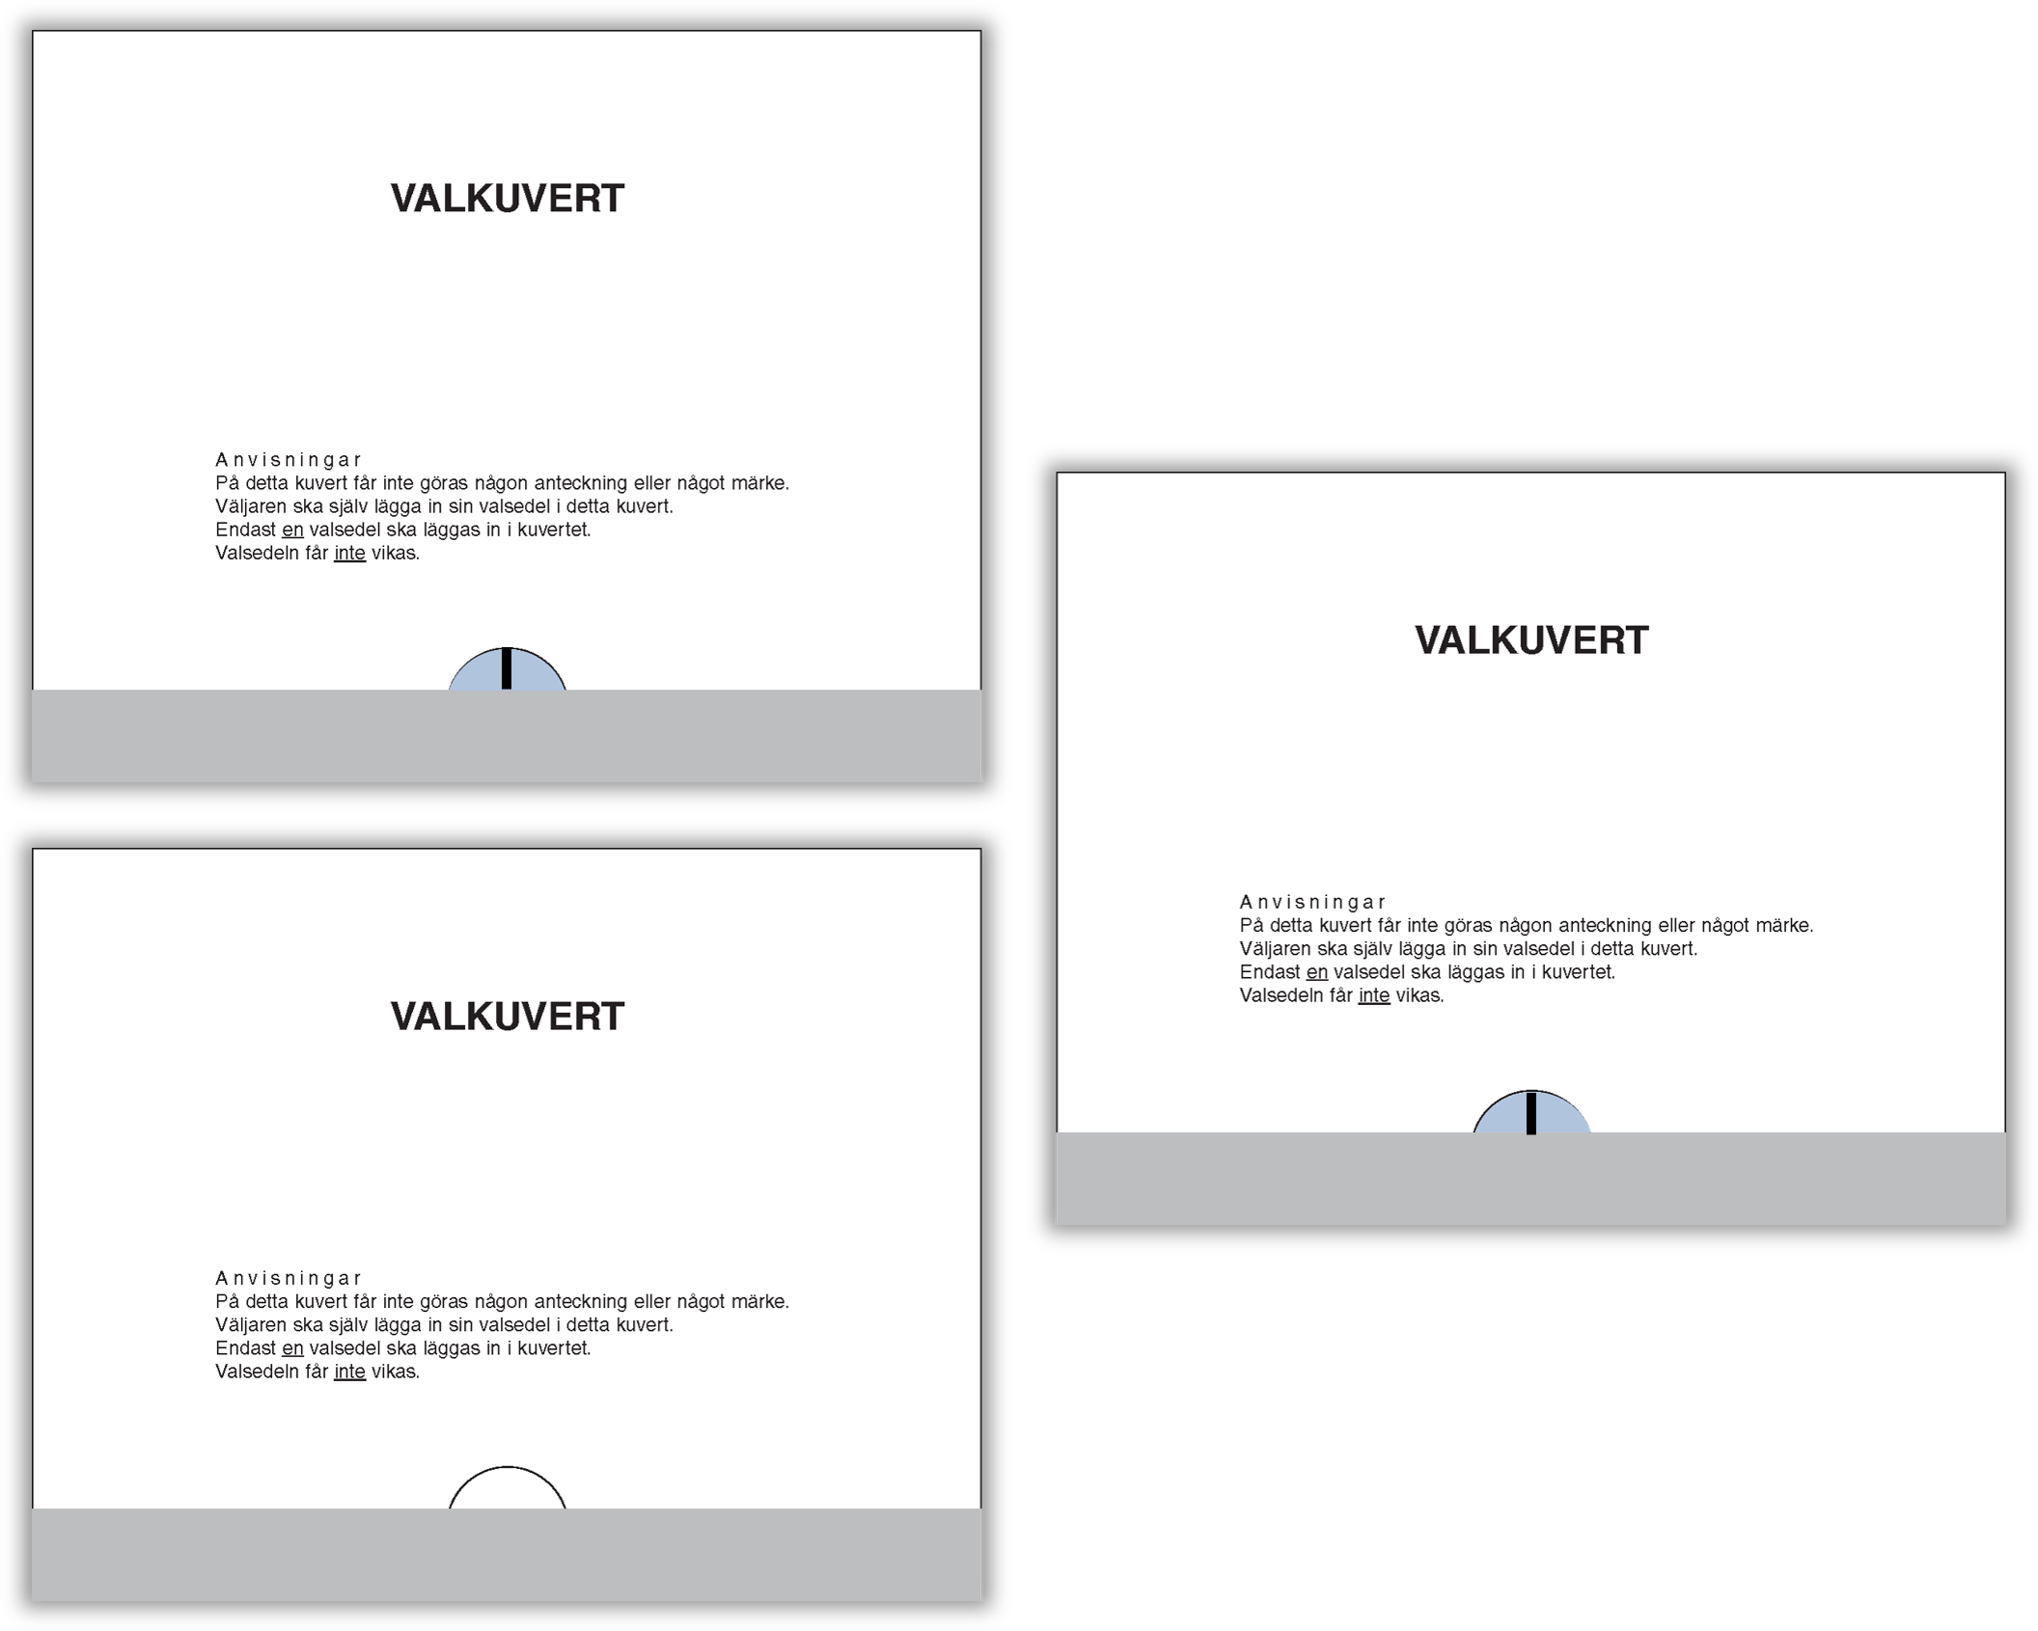
3.2 Flera valkuvert från samma väljare med samma färg på valsedel i
Granskning
Om det finns flera valkuvert för samma val (samma färg på valsedeln) i förtidsrösten går det inte att avgöra vilken avsikt väljaren haft med sina röster.
Lägg valkuverten för de val där väljaren endast lämnat en röst i valurnan för respektive val.
Underkänn resten av förtidsrösten.

Slide 24
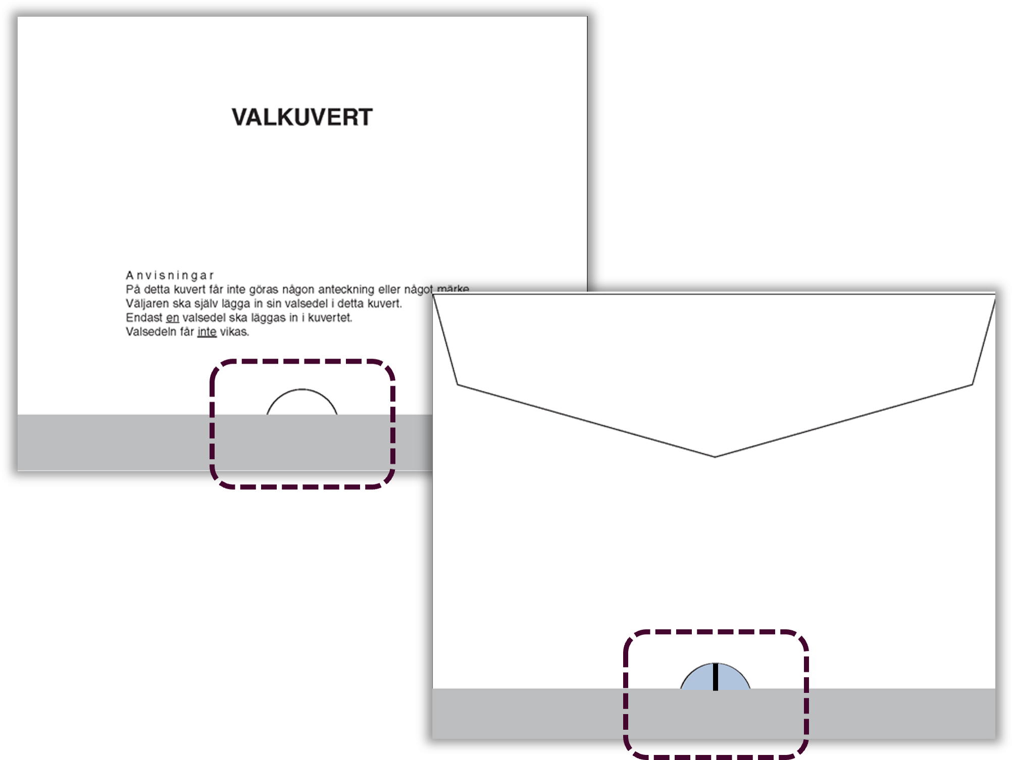
3.3 Flera valsedlar i samma valkuvert
Granskning
Finns det flera valsedlar i ett valkuvert avgör färgen på valsedlarna bedömningen.
Om det är olika färg på valsedlarna i ett valkuvert vet du inte vilket val väljaren avsett att rösta i. Lägg tillbaka valkuvertet i ytterkuvertet och underkänn förtidsrösten. Även andra valkuvert som innehåller någon av färgerna ska underkännas. Se exemplet på nästa sida, 3.3.1.
Är det samma färg på valsedlarna i ett valkuvert och inga oklarheter i övrigt ska kuvertet läggas i valurnan för det valet.
Var observanta när ni tömt valurnan och öppnar valkuverten så att ni inte missar dem där det ligger flera valsedlar. Ni ska då bedöma dessa röster som ogiltiga, men de kan senare bedömas som giltiga vid länsstyrelsens rösträkning.

Slide 25
3.3.1 Exempel på när ett kuvert har valsedlar med olika färg
Ett fönsterkuvert innehåller tre valkuvert med:
  1 gul valsedel,
  1 vit och 1 blå valsedel
  1 blå valsedel
Det innebär att:
  valkuvertet med den gula valsedeln ska läggas i urnan för riksdagsvalet.
  valkuvertet med 1 vit och 1 blå valsedel inte kan läggas i någon urna eftersom du inte vet vilket val valkuvertet avser.
  valkuvertet med 1 blå valsedel inte heller kan läggas i urnan eftersom det finns två valkuvert som innehåller blå valsedlar och du vet inte vilket av valkuverten som visar väljarens avsikt.
Lägg tillbaka valkuvertet med 1 vit och 1 blå valsedel och valkuvertet med 1 blå valsedel i fönsterkuvertet och underkänn förtidsrösten.

Slide 26
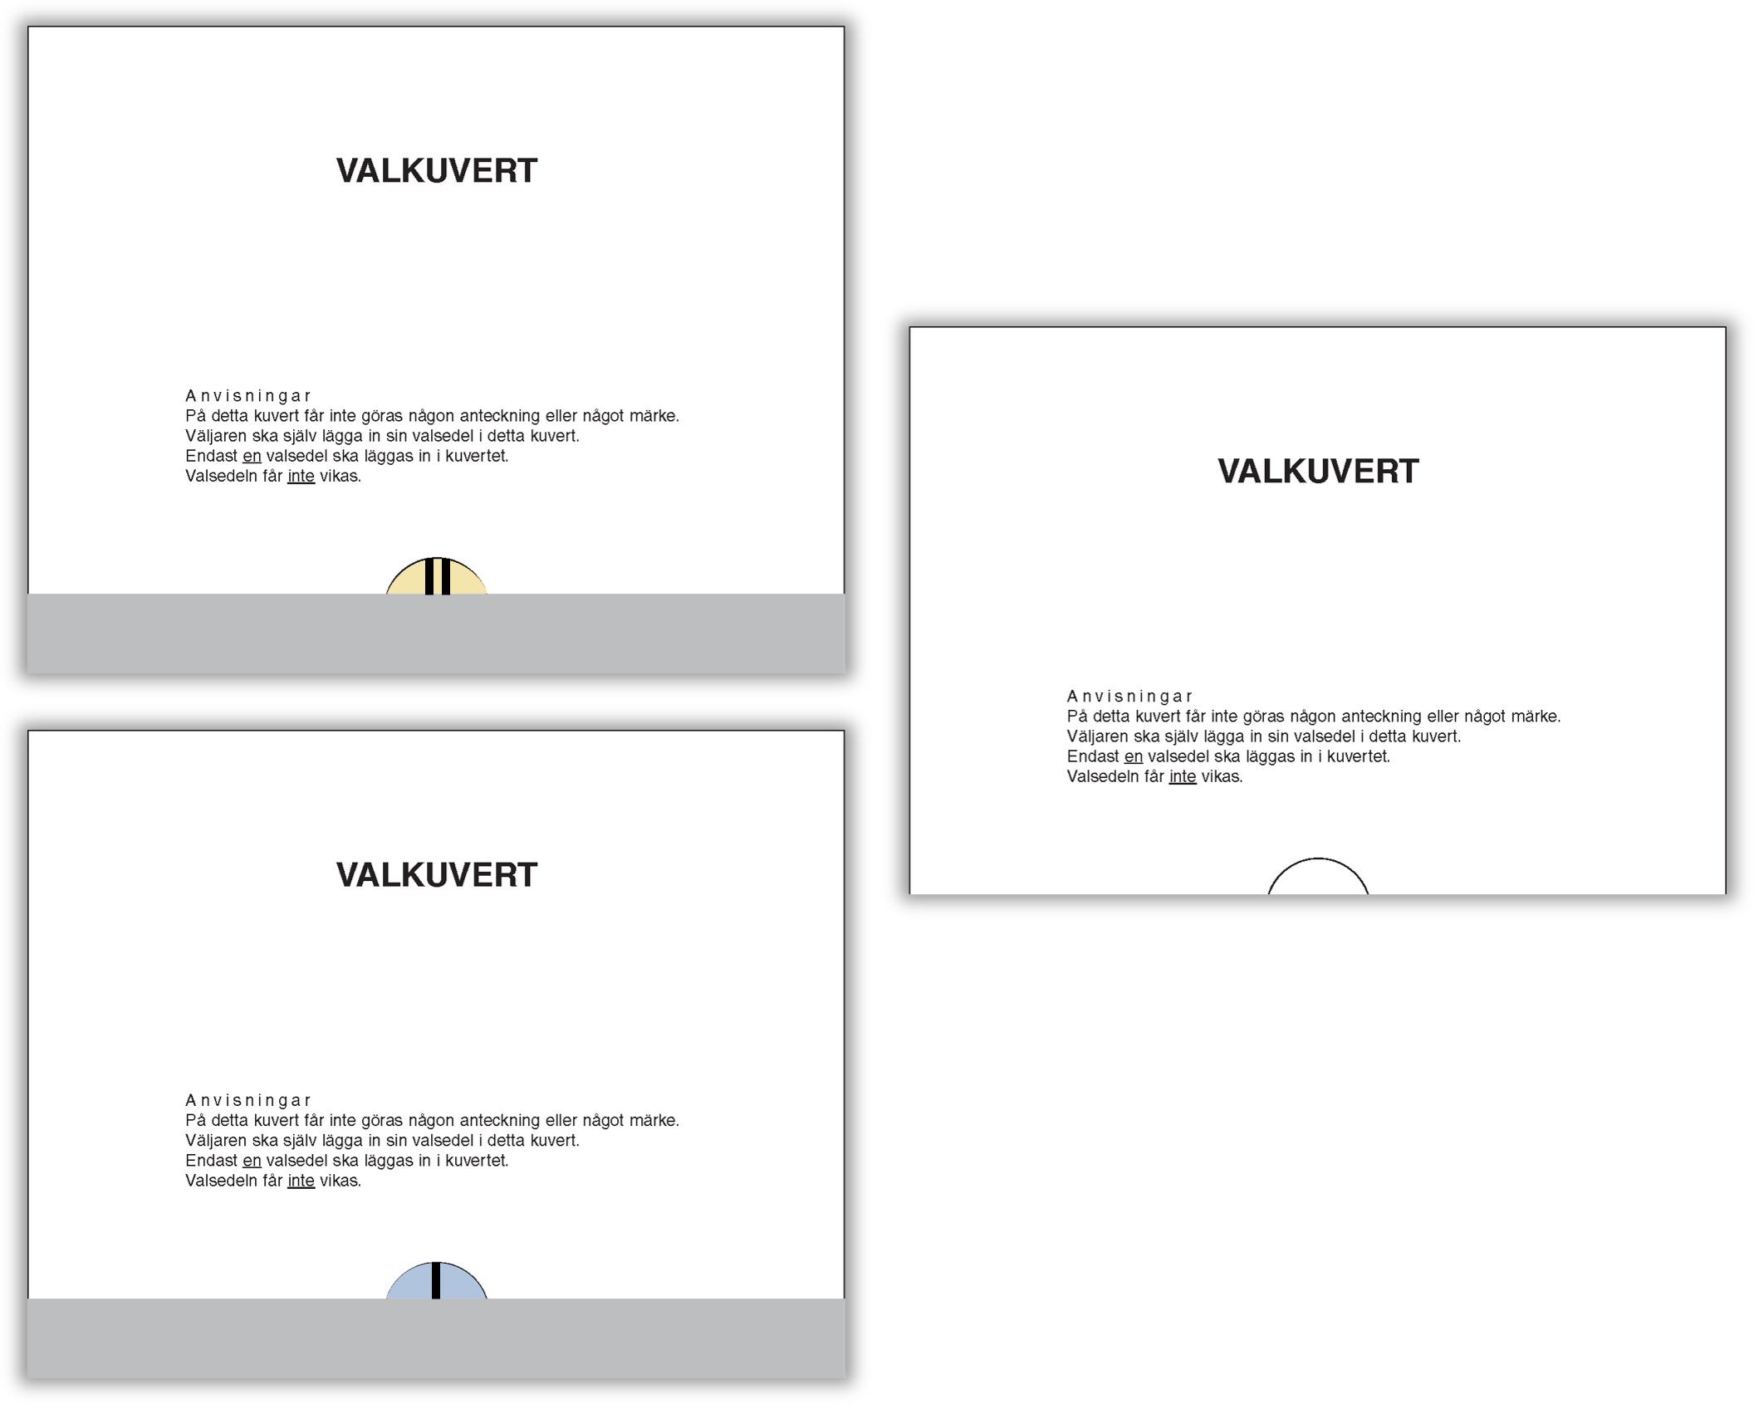
3.4 Något av valkuverten är inte korrekt
Granskning
Lägg de valkuvert som är korrekt iordninggjorda i valurnan för det valet.
Underkänn resten av förtidsrösten.

Slide 27
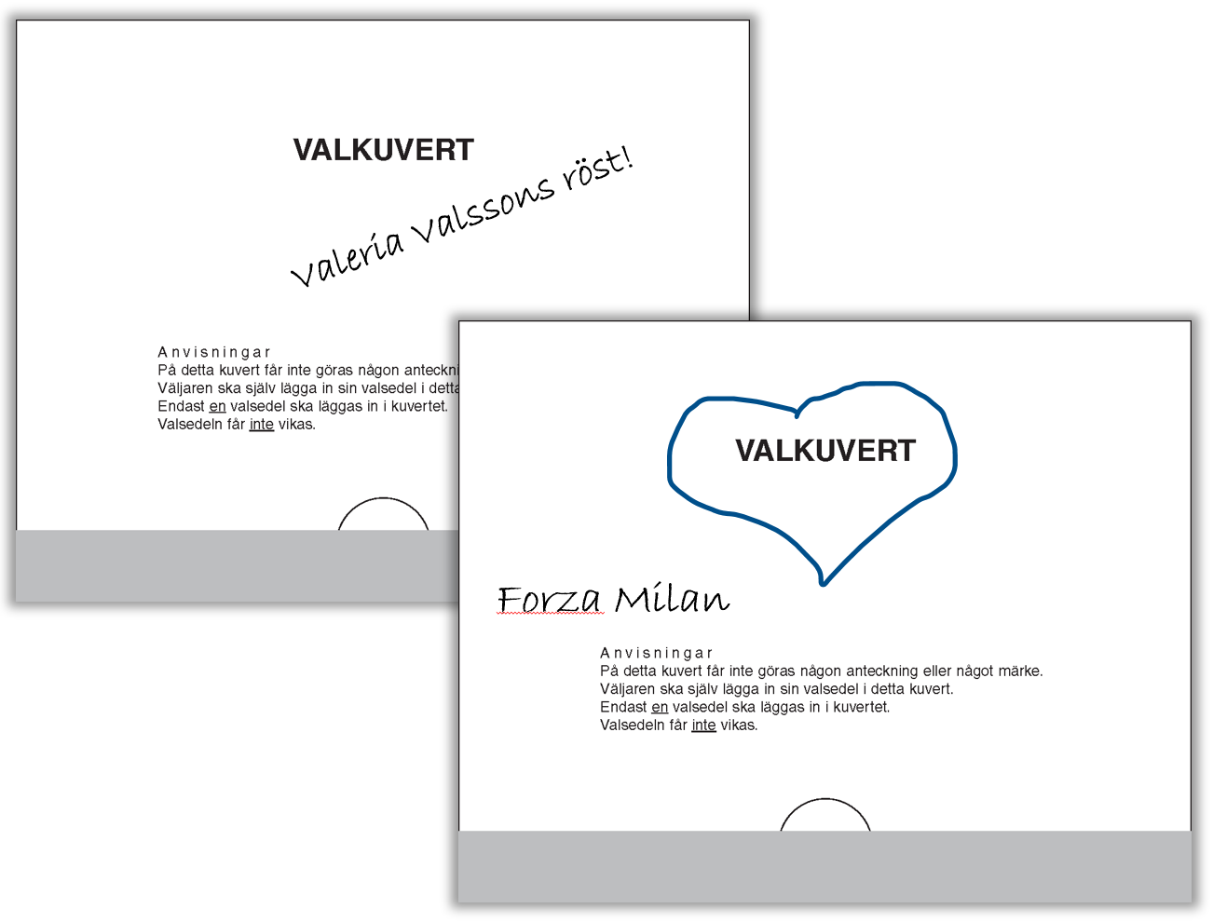
3.5 Markeringar på valkuvert
Granskning
Valkuvert får inte vara märkta.
Lägg de valkuvert som är utan markeringar och även i övrigt är korrekt iordninggjorda i valurnan för de valen.
Underkänn resten av förtidsrösten.

